Slide 1


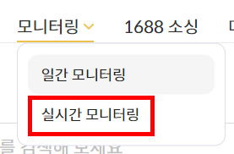
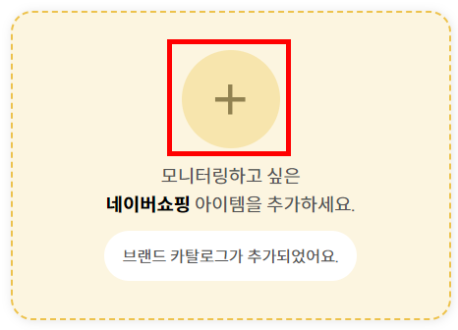
셀링하니 자동 순위추적 등록
핵심 목표 중소형 키워드를 셀링하니에 등록해 매일 순위를 자동으로 추적한다.
등록 방법
① 모니터링 › 실시간 모니터링 선택
② 상품 등록 후 중소형 키워드 입력

Slide 2
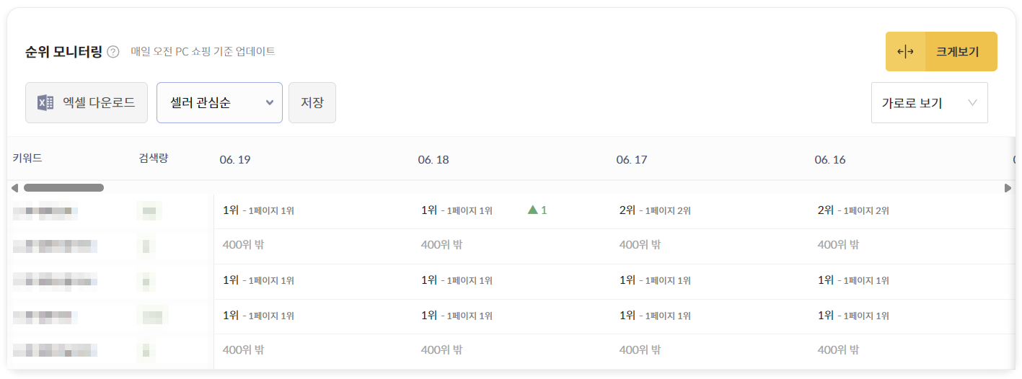
셀링하니 자동 순위추적 결과
결과 확인 셀링하니가 매일 오전 하루 한 번, 등록한 키워드의 순위를 자동으로 추적합니다.

